Slide 1

回归分析
天 津 科 技 大 学 数 学 系 谢中华
E-mail: xiezhh@tust.edu.cn
MATLAB从零到进阶
Notes:
华文行楷，字号88，颜色红，位于每一章的第一节的最前面。 不使用动画

Slide 2
主要内容：
一元线性回归
一元非线性回归
多元线性和广义线性回归
多元非线性回归
数据拟合的其他MATLAB函数

Slide 3
第一节 一元线性回归

Slide 4
【例19.1-1】现有全国31个主要城市2007年的气候情况观测数据，如下表所示。试根据表中31组观测数据研究年平均气温和全年日照时数之间的关系。
城 市 | 年平均气温 单位：℃ | 年极端最高气温 单位：℃ | 年极端最低气温 单位：℃ | 年均相对湿度 单位：% | 全年日照时数 单位：小时 | 全年降水量 单位：毫米 | 序号
北 京 | 14.0 | 37.3 | -11.7 | 54 | 2351.1 | 483.9 | 1
天 津 | 13.6 | 38.5 | -10.6 | 61 | 2165.4 | 389.7 | 2
石 家 庄 | 14.9 | 39.7 | -7.4 | 59 | 2167.7 | 430.4 | 3
太 原 | 11.4 | 35.8 | -13.2 | 55 | 2174.6 | 535.4 | 4
呼和浩特 | 9.0 | 35.6 | -17.6 | 47 | 2647.8 | 261.2 | 5
沈 阳 | 9.0 | 33.9 | -23.1 | 68 | 2360.9 | 672.3 | 6
…… | …… | …… | …… | …… | …… | …… | …
兰 州 | 11.1 | 34.3 | -11.9 | 53 | 2214.1 | 407.9 | 28
西 宁 | 6.1 | 30.7 | -21.8 | 57 | 2364.7 | 523.1 | 29
银 川 | 10.4 | 35.0 | -15.4 | 52 | 2529.8 | 214.7 | 30
乌鲁木齐 | 8.5 | 37.6 | -24.0 | 56 | 2853.4 | 419.5 | 31

Slide 5
一、数据的散点图
令x表示年平均气温， y表示全年日照时数。由于 x和 y均为一维变量，可以先从 x和 y的散点图上直观的观察它们之间的关系，然后再作进一步的分析。
>> ClimateData = xlsread('examp19_1_1.xls');
>> x = ClimateData(:, 1);
>> y = ClimateData(:, 5);
>> plot(x, y, 'k.', 'Markersize', 15);
>> xlabel('年平均气温(x)');
>> ylabel('全年日照时数(y)');
%计算x和y的线性相关系数矩阵R
>> R = corrcoef(x, y)

Slide 6
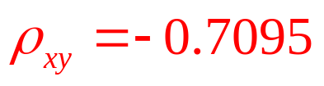
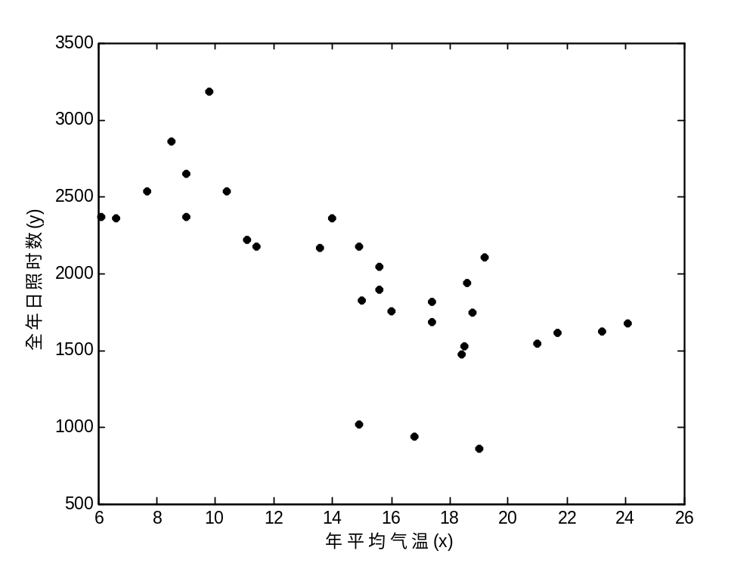

Slide 7
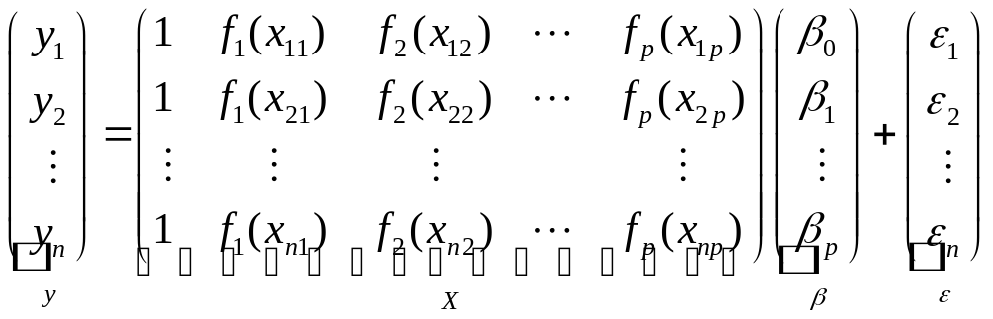
二、调用regress函数作一元线性回归
1. p元广义线性回归模型
矩阵形式

Slide 8
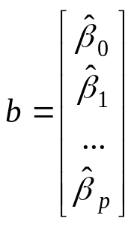
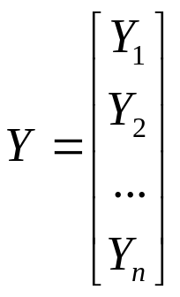
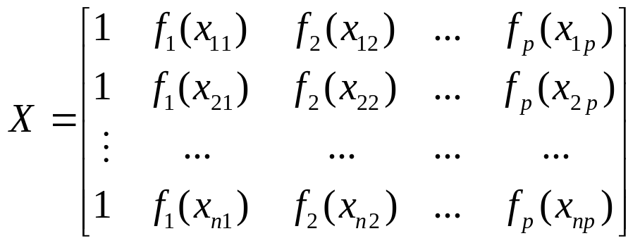
2. regress函数的用法
b = regress ( Y, X )

Slide 9
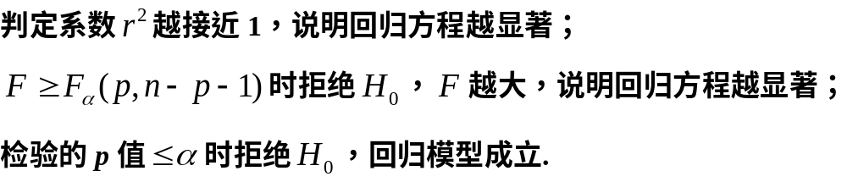
2. regress函数的用法（续）
[b, bint, r, rint,stats]=regress(Y,X,alpha)
置信区间
显著性水平
（缺省时为0.05）
回归系数的区间估计
残差
  用于检验回归模型的统计量，
  有4个数值：判定系数r²、
  F 统计量观测值、检验的p值、误差方差的估计

Slide 10

3. 调用regress函数作一元线性回归
>> ClimateData = xlsread('examp19_1_1.xls');
>> x = ClimateData(:, 1);
>> y = ClimateData(:, 5);
>> xdata = [ones(size(x, 1), 1), x];
% 调用regress函数作一元线性回归
>> [b, bint, r, rint, s] = regress(y, xdata);
>> yhat = xdata*b;
>> plot(x, y, 'k.', 'Markersize', 15);
>> hold on;
>> plot(x, yhat, 'linewidth', 3);
>> xlabel('年平均气温(x)');
>> ylabel('全年日照时数(y)');
>> legend('原始散点','回归直线');

Slide 11
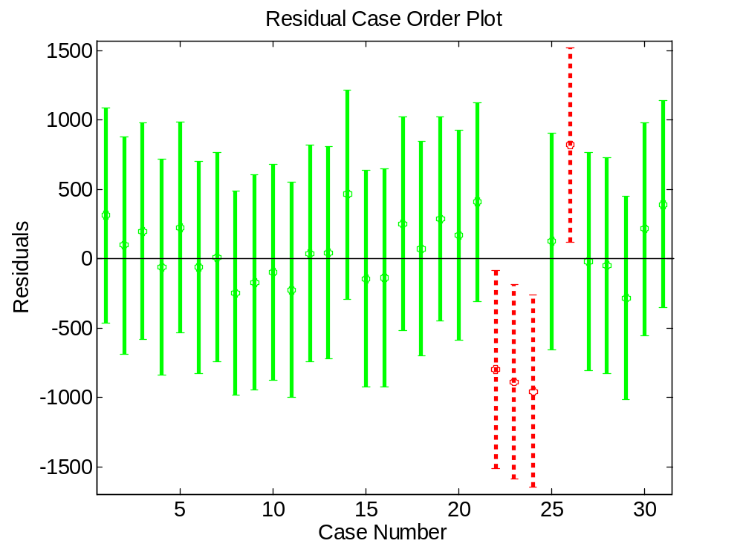
4. 残差分析
通过对残差和残差的置信区间进行分析，可以看出原始数据中是否存在异常点，若残差的置信区间不包括0点，可认为该组观测为异常点。
>> figure
>> rcoplot(r,rint)

Slide 12
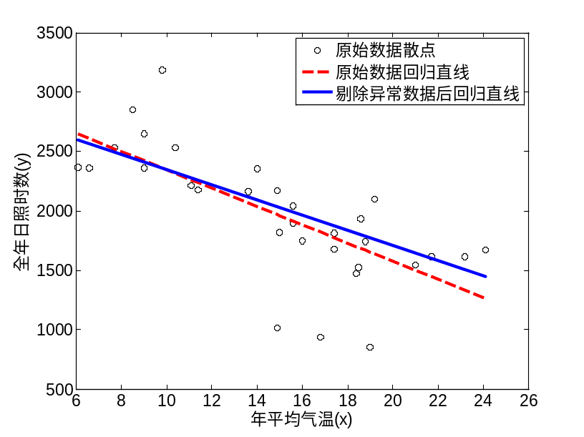

5. 剔除异常值后重新回归
从残差图可以看出有4条线段（红色虚线）与水平线 没有交点，它们对应的观测序号分别为22、23、24和26，也就是说这4组观测对应的残差的置信区间不包含0点，可认为这四组观测数据为异常数据。剔除异常数据后重新作回归。
>> xt = x(y<3000 & y>1250);
>> yt = y(y<3000 & y>1250);
>> xtdata = [ones(size(xt, 1), 1), xt];
>> [b, bint, r, rint, s] = regress(yt, xtdata)

Slide 13
三、调用自编reglm函数作一元线性回归
1. reglm函数的用法
reglm(y,X)
stats = reglm(y,X)
stats = reglm(y,X,model)
stats = reglm(y,X,model,varnames)
参数说明请参考课本。

Slide 14
2. 调用reglm函数作一元线性回归
>> ClimateData = xlsread('examp19_1_1.xls');
>> x = ClimateData(:, 1);
>> y = ClimateData(:, 5);
>> varname = 'x';
>> reglm(y,x,[],varname);

Slide 15
3. 结果
------------------------------------方差分析表------------------------------------
方差来源 自由度 平方和 均方 F值 p值
回归 1.0000 4316961.1182 4316961.1182 29.3884 0.0000
残差 29.0000 4259914.3811 146893.5993
总计 30.0000 8576875.4994
均方根误差(Root MSE) 383.2670 判定系数(R-Square) 0.5033
因变量均值(Dependent Mean) 1965.1742 调整的判定系数(Adj R-Sq) 0.4862
-------------------------------参数估计-------------------------------
变量 估计值 标准误 t值 p值
常数项 3115.3773 223.0588 13.9666 0.0000
x -76.9616 14.1967 -5.4211 0.0000

Slide 16
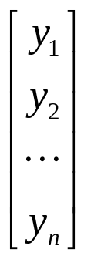
四、调用robustfit函数作稳健回归
1. robustfit函数的用法
b = robustfit(X,Y)
[b,stats] = robustfit(X,Y)
[b,stats] = robustfit(X , Y, 'wfun', tune, 'const')
加权函数
调整常数
是否显示常数项的标示，取值为
'on'或 'off'

Slide 17

2. 调用robustfit函数作一元线性回归
>> ClimateData = xlsread('examp19_1_1.xls');
>> x = ClimateData(:, 1);
>> y = ClimateData(:, 5);
% 利用robustfit函数作稳健回归
>> [b, stats] = robustfit(x, y)
b =
1.0e+003 *
3.0348
-0.0683

Slide 18
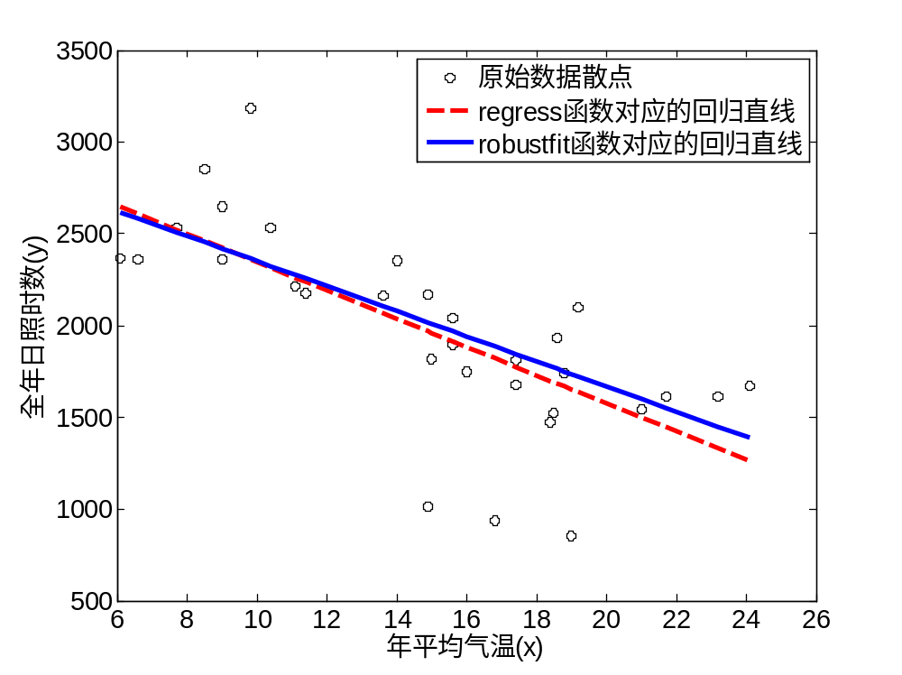
3. regress和robustfit函数结果对比
>> [xsort, id] = sort(x);
>> ysort = y(id);
>> xdata = [ones(size(xsort, 1), 1), xsort];
>> b1 = regress(ysort, xdata);
>> yhat1 = xdata*b1;
>> b2 = robustfit(xsort, ysort);
>> yhat2 = xdata*b2;
>> plot(x, y, 'ko')
>> hold on
>> plot(xsort, yhat1, 'r--','linewidth',3)
>> plot(xsort, yhat2, 'linewidth', 3)
>> legend('原始数据散点',...
'regress函数对应的回归直线',...
'robustfit函数对应的回归直线');
>> xlabel('年平均气温(x)')
>> ylabel('全年日照时数(y)')

Slide 19
第二节 一元非线性回归

Slide 20
【例19.2-1】头围(head circumference)是反映婴幼儿大脑和颅骨发育程度的重要指标之一，对头围的研究具有非常重要的意义。笔者研究了天津地区1281位儿童（700个男孩，581个女孩）的颅脑发育情况，测量了年龄、头宽、头长、头宽/头长、头围和颅围等指标，测得1281组数据，年龄跨度从7个星期到16周岁，试根据这1281组数据建立头围关于年龄的回归方程。

Slide 21
一、数据的散点图及备选方程
1. 散点图
令x表示年龄， y表示头围。由于 x和 y均为一维变量，可以先从 x和 y的散点图上直观的观察它们之间的关系，然后再作进一步的分析。
>> HeadData = xlsread('examp19_2_1.xls');
>> x = HeadData(:, 4);
>> y = HeadData(:, 9);
>> plot(x, y, 'k.')
>> xlabel('年龄(x)')
>> ylabel('头围(y)')

Slide 22
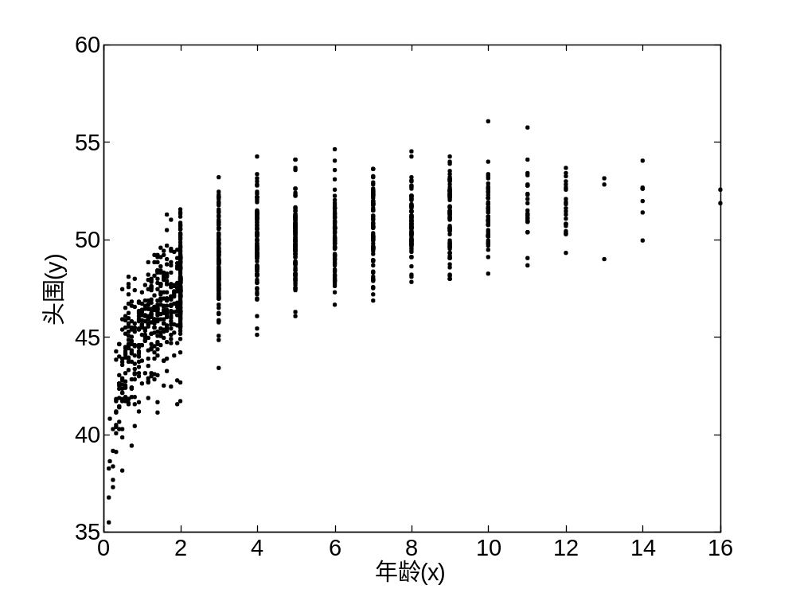

Slide 23
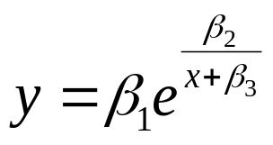
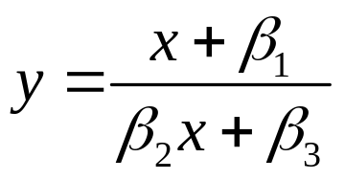
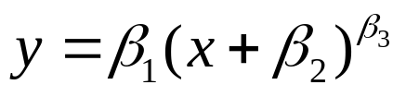
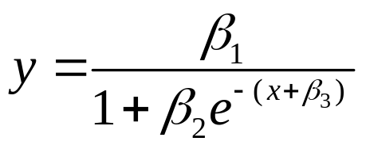
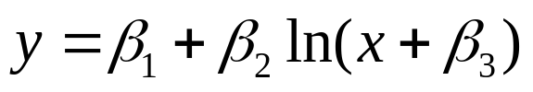
2. 备选方程
负指数函数：
双曲线函数：
幂函数：
Logistic曲线函数：
对数函数：

Slide 24
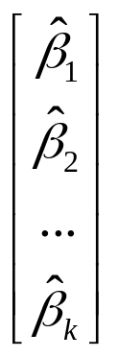
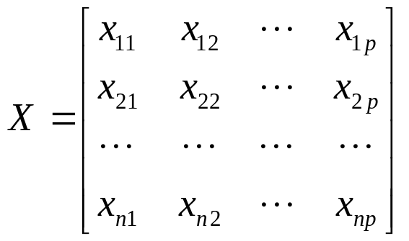
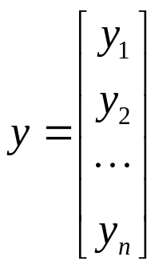
二、调用nlinfit函数作一元非线性回归
未知参数
事先用m-文件定义的非线性函数
1. nlinfit函数的用法
[beta, r, J, COVB,mse] = nlinfit( X, y, fun, b0, options)
残差
雅可比矩阵
回归系数初值
优化属性设置

Slide 25
2. 选择合适的理论回归方程
负指数函数：

Slide 26
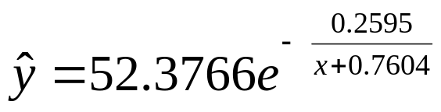
3. 调用nlinfit函数作一元非线性回归
>> HeadData = xlsread('examp19_2_1.xls');
>> HeadData = sortrows(HeadData, 4);
>> x = HeadData(:, 4);
>> y = HeadData(:, 9);
% 理论回归方程对应的匿名函数
>> HeadCir2 = @(beta, x)beta(1)*exp(beta(2)./(x+beta(3)));
>> options = statset;
>> options.Robust = 'on';
% 调用nlinfit函数作非线性回归
>> [beta,r,J,COVB,mse] = nlinfit(x,y,HeadCir2,[53,-0.2604,0.6276], options);

Slide 27
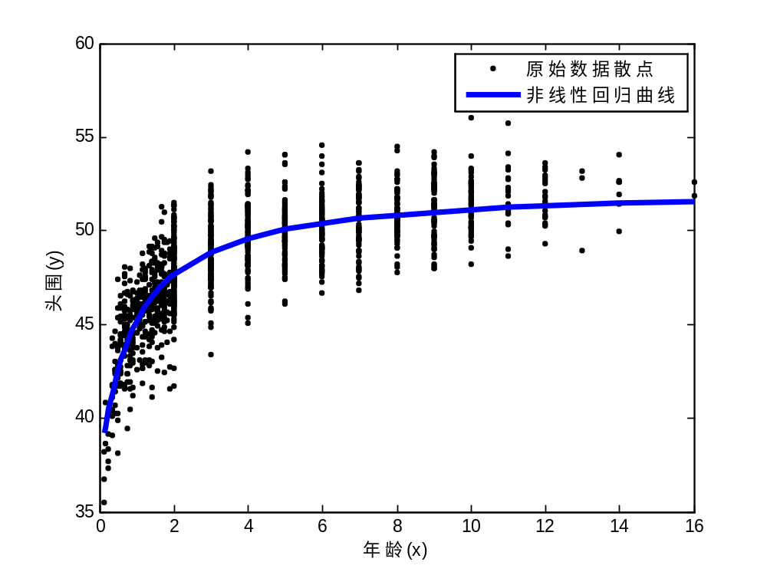
4. 绘制一元非线性回归曲线
>> yhat = HeadCir2(beta, x);
>> figure
>> plot(x, y, 'k.')
>> hold on
>> plot(x, yhat, 'linewidth', 3)
>> xlabel('年龄(x)')
>> ylabel('头围(y)')
>> legend('原始数据散点',...
'非线性回归曲线')

Slide 28
5. 参数估计值的置信区间
在调用nlinfit函数得到未知参数的估计值beta、残差向量r、雅可比矩阵J、未知参数的协方差矩阵的估计COVB和误差方差 的估计mse后，还可以调用nlparci函数计算参数估计值的置信区间。
[beta,resid,J,Sigma]= nlinfit(X, y, fun, b0 )
ci = nlparci(beta,resid,'covar',Sigma) 或
ci = nlparci(beta,resid,'jacobian',J)
% 求参数估计值的95%置信区间的第1种方式
>> ci1 = nlparci(beta, r, 'covar', COVB, 'alpha', 0.05)
% 求参数估计值的95%置信区间的第2种方式
>> ci1 = nlparci(beta, r, 'jacobian', J, 'alpha', 0.05)

Slide 29
6. 头围平均值的置信区间和观测值的预测区间
对于 x（年龄）的一个给定值 x₀，相应的 y（头围）是一个随机变量，具有一定的分布。x 给定时y 的总体均值的区间估计称为平均值（或预测值）的置信区间， y的观测值的区间估计称为观测值的预测区间。
求出头围关于年龄的回归曲线后，对于给定的年龄，可以调用nlpredci函数求出头围的预测值（即x 给定时y 的总体均值）、预测值的置信区间和观测值的预测区间。
[beta,resid,J,Sigma]= nlinfit(X, y, fun, b0 )
[ypred,delta] = nlpredci(fun,x,beta,resid,'covar',Sigma) 或
[ypred,delta] = nlpredci(fun,x,beta,resid,'jacobian',J)

Slide 30
7. 预测区间图
>> xx =[0:0.1:16]';
% 计算给定年龄处头围预测值和预测区间
>> [ypred,delta] = nlpredci(HeadCir2,xx,beta,r,'covar',...
COVB,'mse',mse,'predopt','observation');
>> yup = ypred + delta;
>> ydown = ypred - delta;
>> figure
>> hold on
>> h1 = fill([xx; flipud(xx)],[yup; flipud(ydown)],[0.5,0.5,0.5]);
>> set(h1,'EdgeColor','none','FaceAlpha',0.5);
>> plot(xx,yup,'r--','LineWidth',2);
>> plot(xx,ydown,'b-.','LineWidth',2);
>> plot(xx, ypred, 'k','linewidth', 2)
>> grid on
>> ylim([32, 57])
>> xlabel('年龄(x)')
>> ylabel('头围(y)')
>> h2 = legend('预测区间','预测区间上限','预测区间下限','回归曲线');
>> set(h2, 'Location', 'SouthEast')

Slide 31
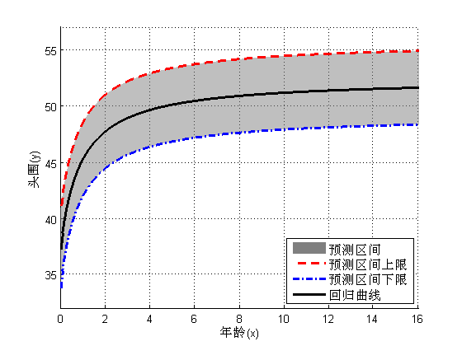

Slide 32
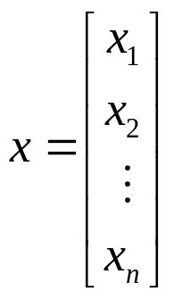
三、利用曲线拟合工具cftool作一元非线性拟合
1. cftool函数的用法
cftool
cftool(xdata,ydata)
cftool( xdata, ydata, w)
权重向量

Slide 33
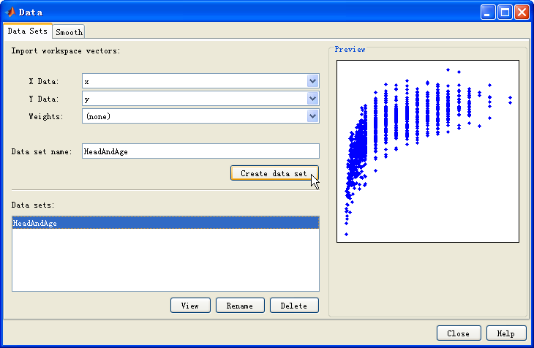
2. 导入数据
>> HeadData = xlsread('examp19_2_1.xls');
>> HeadData = sortrows(HeadData, 4);
>> x = HeadData(:, 4);
>> y = HeadData(:, 9);

Slide 34
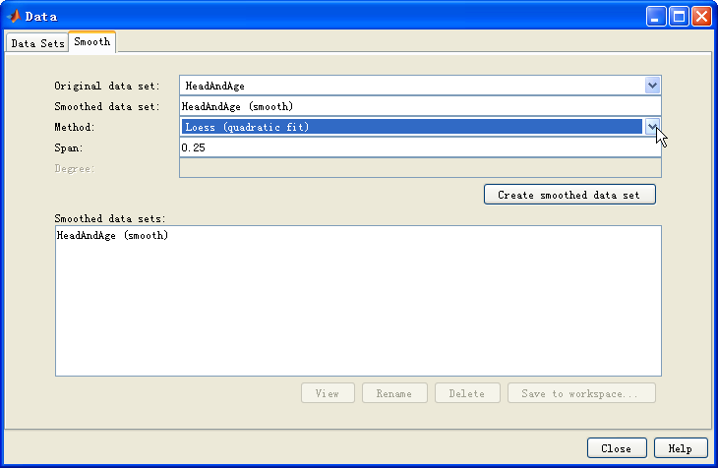
3. 数据的平滑处理

Slide 35
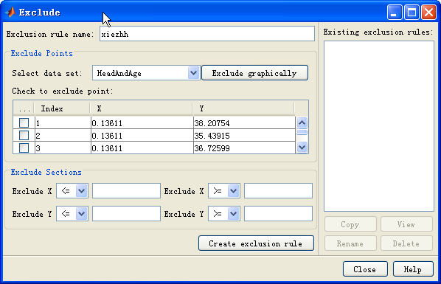
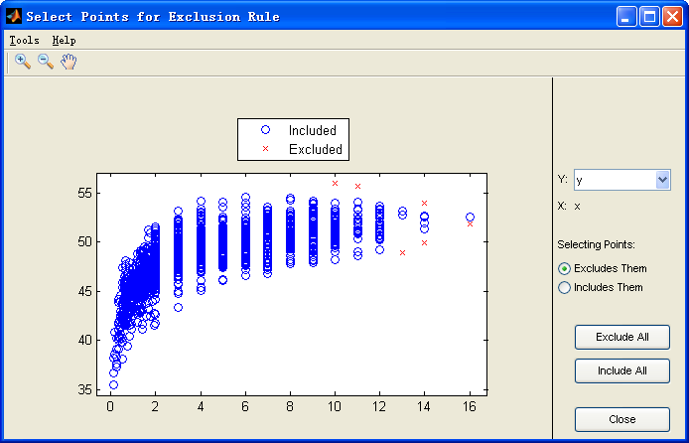
4. 数据筛选
数据筛选界面
手动选点去除数据界面

Slide 36
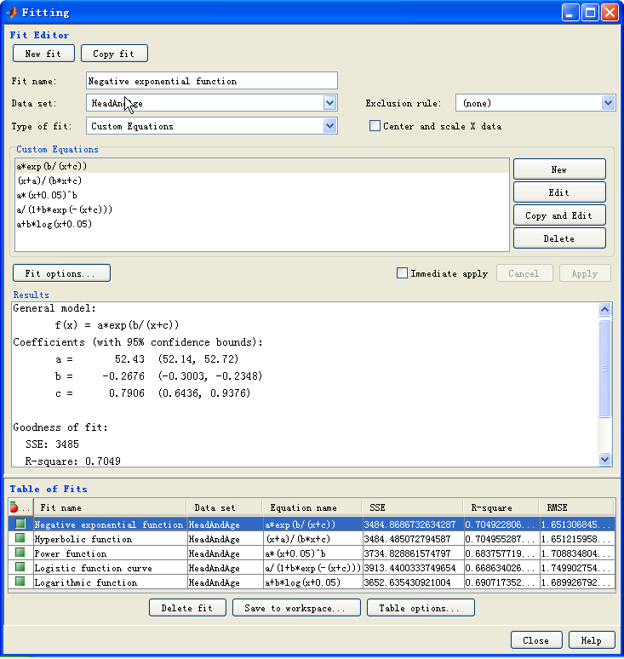
5. 数据拟合
导入头围和年龄的数据之后，曲线拟合主界面的坐标系里出现了相应的散点图。单击曲线拟合主界面上的“Fitting”按钮，在弹出的数据拟合界面上单击“New fit”按钮，将创建一个新的拟合

Slide 37
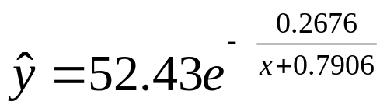
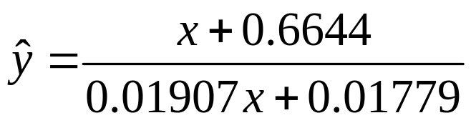

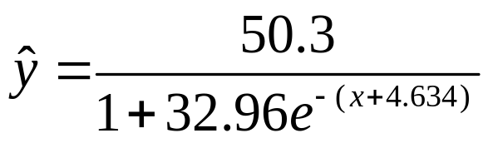

6. 拟合结果
对于前面给出的1281组头围和年龄的观测数据，至少可以用5种函数进行拟合，得到的非线性回归方程分别为
负指数曲线：
拟合较好
双曲线：
幂函数曲线：
Logistic曲线：
对数曲线：

Slide 38
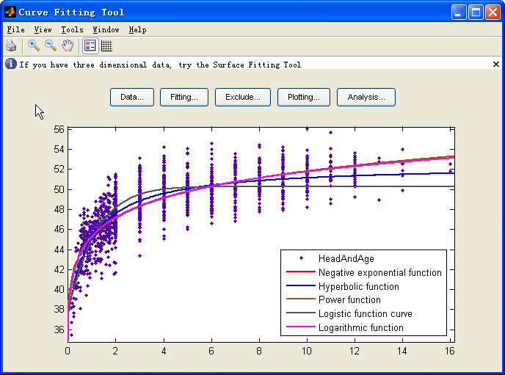
7. 拟合效果图

Slide 39
第三节 多元线性和广义线性回归

Slide 40
【例19.3-1】在有氧锻炼中，人的耗氧能力 y 是衡量身体状况的重要指标，它可能与以下因素有关：年龄 x₁（岁），体重 x₂（kg），1500米跑所用的时间 x₃（min），静止时心速 x₄（次/min），跑步后心速 x₅（次/min）. 对24名40至57岁的志愿者进行了测试，结果如表19.3-1所示。表19.3-1中的数据保存在文件examp19_3_1.xls中，试根据这些数据建立耗氧能力y 与诸因素之间的回归模型。

Slide 41
一、调用regress函数作多元线性回归
1. 理论回归方程
2. 参数估计及显著性检验
>> xydata = xlsread('examp19_3_1.xls');
>> y = xydata(:, 2);
>> X = xydata(:, 3:7);
>> xdata = [ones(size(X, 1), 1), X];
>> [b, bint, r, rint, s] = regress(y, xdata);
3. 经验回归方程

Slide 42
二、调用自编reglm函数作多元线性回归
1. 五元线性回归
理论回归方程
------------------------------------方差分析表------------------------------------
方差来源 自由度 平方和 均方 F值 p值
回归 5.0000 625.3110 125.0622 16.0069 0.0000
残差 18.0000 140.6340 7.8130
总计 23.0000 765.9450
均方根误差(Root MSE) 2.7952 判定系数(R-Square) 0.8164
因变量均值(Dependent Mean) 47.6750 调整的判定系数(Adj R-Sq) 0.7654
-------------------------------参数估计-------------------------------
变量 估计值 标准误 t值 p值
常数项 121.1655 17.4064 6.9610 0.0000
X1 -0.3471 0.1435 -2.4185 0.0264
X2 -0.0167 0.0874 -0.1914 0.8504
X3 -4.2903 1.0268 -4.1784 0.0006
X4 -0.0399 0.0942 -0.4236 0.6769
X5 -0.1587 0.0788 -2.0122 0.0594
参数估计及显著性检验
>> reglm(y,X)

Slide 43

2. 三元线性回归（剔除不显著项重新回归）
理论回归方程
参数估计及显著性检验
>> X135 = X(:,[1 3 5]);
>> varnames = {'X1','X3','X5'};
>> reglm(y, X135, [], varnames);
------------------------------------方差分析表------------------------------------
方差来源 自由度 平方和 均方 F值 p值
回归 3.0000 623.7206 207.9069 29.2364 0.0000
残差 20.0000 142.2244 7.1112
总计 23.0000 765.9450
均方根误差(Root MSE) 2.6667 判定系数(R-Square) 0.8143
因变量均值(Dependent Mean) 47.6750 调整的判定系数(Adj R-Sq) 0.7865
-------------------------------参数估计-------------------------------
变量 估计值 标准误 t值 p值
常数项 118.0135 14.3399 8.2297 0.0000
X1 -0.3254 0.1288 -2.5274 0.0200
X3 -4.5694 0.7741 -5.9026 0.0000
X5 -0.1561 0.0750 -2.0809 0.0505

Slide 44
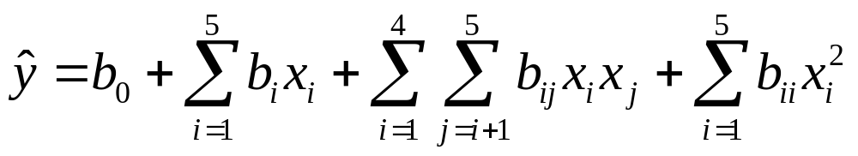
三、调用自编reglm函数作二次回归
1. 理论回归方程
2. 参数估计及显著性检验
>> reglm(y,X,'quadratic')
------------------------------------方差分析表------------------------------------
方差来源 自由度 平方和 均方 F值 p值
回归 20.0000 765.0129 38.2506 123.1051 0.0010
残差 3.0000 0.9321 0.3107
总计 23.0000 765.9450
均方根误差(Root MSE) 0.5574 判定系数(R-Square) 0.9988
因变量均值(Dependent Mean) 47.6750 调整的判定系数(Adj R-Sq) 0.9907
……

Slide 45
四、拟合效果图
>> s1 = reglm(y,X);
>> X135 = X(:,[1 3 5]);
>> varnames = {'X1','X3','X5'};
>> s2 = reglm(y, X135, [], varnames);
>> s3 = reglm(y,X,'quadratic');
% 绘制拟合效果图
>> figure;
>> plot(y,'ko');
>> hold on
>> plot(s1.yhat,':','linewidth',2);
>> plot(s2.yhat,'r-.','linewidth',2);
>> plot(s3.yhat,'k','linewidth',2);
>> legend('y的原始散点','5元线性回归拟合',...
'3元线性回归拟合','完全二次回归拟合');
>> xlabel('y的观测序号'); % 为X轴加标签
>> ylabel('y'); % 为Y轴加标签

Slide 46
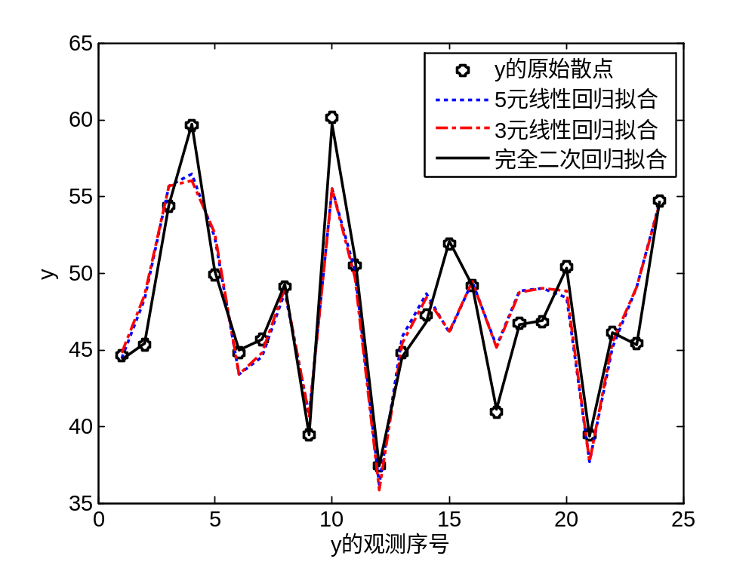

Slide 47
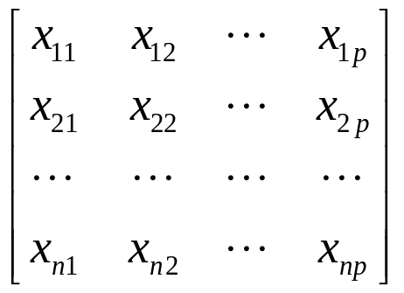
五、调用stepwise函数作逐步回归
1. stepwise函数的用法
stepwise( X, y, inmodel, penter, premove)
初始模型
中所包含
变量的索
引, p个元
素的向量
引入变量
的最大p，
默认为0.05
剔除变量
的最小p，
默认为0.1
函数运行后出现一交互式界面，通过该界面进行引入和剔除变量的操作，还可以导出相关结果。

Slide 48
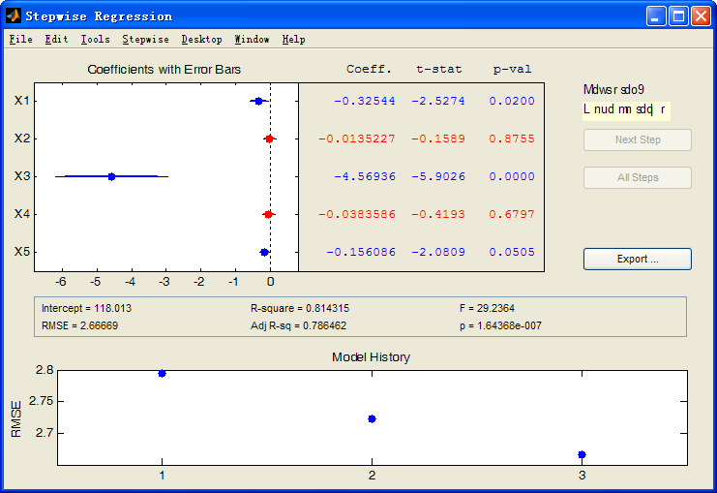
2. 调用stepwise函数作逐步回归
初始理论回归方程
>> xydata = xlsread('examp19_3_1.xls');
>> y = xydata(:, 2);
>> X = xydata(:, 3:7);
>> inmodel = 1:5;
>> stepwise(X,y,inmodel);

Slide 49
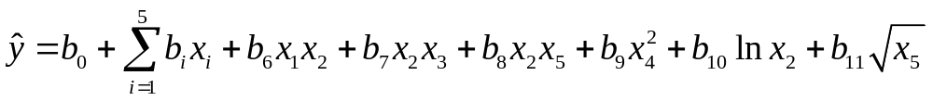
2. 调用stepwise函数作逐步回归（续）
初始理论回归方程
>> xydata = xlsread('examp19_3_1.xls');
>> y = xydata(:, 2);
>> x1 = xydata(:, 3);
>> x2 = xydata(:, 4);
>> x3 = xydata(:, 5);
>> x4 = xydata(:, 6);
>> x5 = xydata(:, 7);
>> X = [x1,x2,x3,x4,x5,x1.*x2,x2.*x3,x2.*x5,x4.^2,log(x2),sqrt(x5)];
>> inmodel = 1:size(X,2);
>> stepwise(X,y,inmodel);

Slide 50
第四节 多元非线性回归——
地震震中位置的确定

Slide 51
一、问题描述
【例19.4-1】2011年4月1日某时在某一地点发生了一次地震，图19.4-1中10个地震观测站点均接收到了地震波，观测数据如表19.4-1所列。假定地震波在各种介质和各个方向的传播速度均相等，并且在传播过程中保持不变。请根据表19.4-1中的数据确定这次地震的震中位置、震源深度以及地震发生的时间（不考虑时区因素，建议时间以分为单位）。

Slide 52
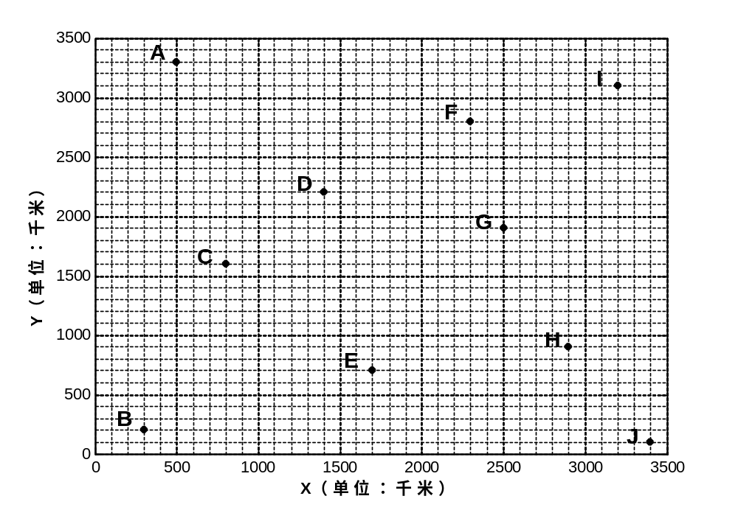
图19.4-1 地震观测站点示意图

Slide 53
表19.4-1 地震观测站坐标及接收地震波时间
地震观测站 | 横坐标x（千米） | 纵坐标y（千米） | 接收地震波时间
A | 500 | 3300 | 4月1日9时21分9秒
B | 300 | 200 | 4月1日9时19分29秒
C | 800 | 1600 | 4月1日9时14分51秒
D | 1400 | 2200 | 4月1日9时13分17秒
E | 1700 | 700 | 4月1日9时11分46秒
F | 2300 | 2800 | 4月1日9时14分47秒
G | 2500 | 1900 | 4月1日9时10分14秒
H | 2900 | 900 | 4月1日9时11分46秒
I | 3200 | 3100 | 4月1日9时17分57秒
J | 3400 | 100 | 4月1日9时16分49秒

Slide 54
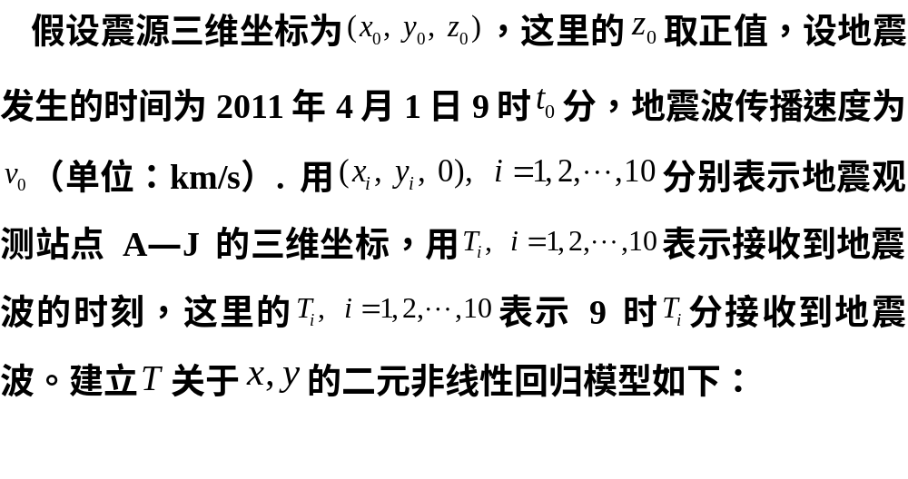
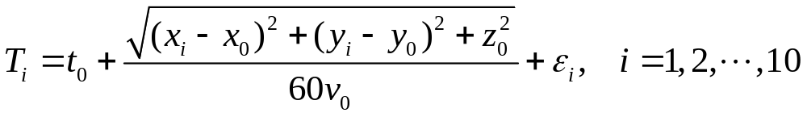


二、模型建立
其中 为随机误差， 为模型参数。

Slide 55
三、调用nlinfit函数作多元非线性回归
1. 理论回归方程所对应的M函数
% 理论回归方程所对应的M函数（需要在程序编辑窗口编写）
function T = modelfun(beta,xy)
x = xy(:,1); % x坐标
y = xy(:,2); % y坐标
T = sqrt((x-beta(1)).^2+...
(y-beta(2)).^2+beta(3).^2)/(60*beta(4))+beta(5);

Slide 56
2. 参数估计
% 定义地震观测站位置坐标及接收地震波时间数据矩阵[x,y,Minutes,Seconds]
xyt = [500 3300 21 9
300 200 19 29
800 1600 14 51
1400 2200 13 17
1700 700 11 46
2300 2800 14 47
2500 1900 10 14
2900 900 11 46
3200 3100 17 57
3400 100 16 49];
xy = xyt(:,1:2); Minutes = xyt(:,3); Seconds = xyt(:,4);
T = Minutes + Seconds/60; beta0 = [1000 100 1 1 1];
b = nlinfit(xy,T,@modelfun,beta0)
b = 1.0e+003 *
2.2005 1.3999 0.0351 0.0030 0.0070

Slide 57
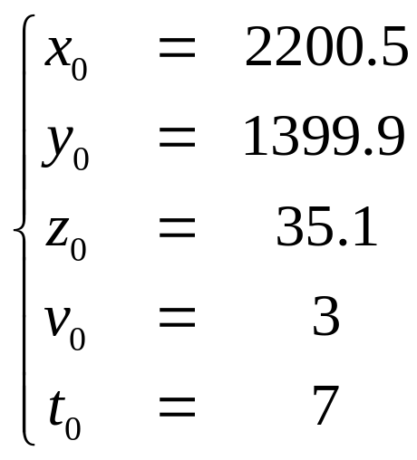

3. 结果
也就是说地震发生的时间为2011年4月1日09时07分，震中位于 处，震源深度35.1公里。

Slide 58
第五节 补充内容——
数据拟合的其他MATLAB函数

Slide 59
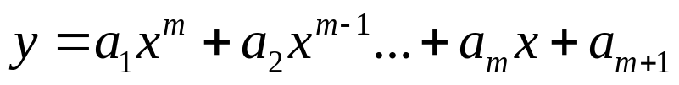
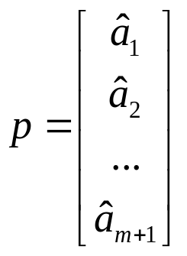
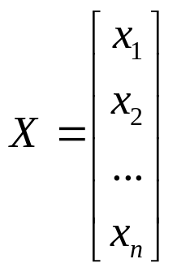
一、多项式回归函数：polyfit，polytool
1. 确定回归系数的点估计值
[ p, s ] = polyfit ( X, Y, m )
次数

Slide 60

2. 预测和预测误差估计
[ Yhat ] = polyval ( p, xdat )
预测值
系数估计值
指定x 值
[Yhat, DELTA] = polyconf ( p, xdat, s, alpha )
(1) Yhat=polyval ( p, xdat)
求polyfit所得的回归多项式在xdat 处的预测值Y；
(2) [Yhat, DELTA]=polyconf ( p, xdat, s, alpha)
求polyfit所得的回归多项式在x 处的预测值Yhat及预测值的置信水平为1- alpha的置信区间Yhat DELTA；alpha缺省时为0.05.

Slide 61
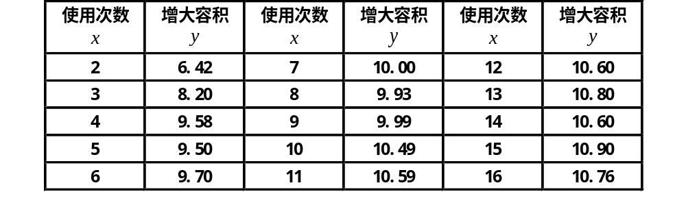
【例19.5-1】 出钢时所用的盛钢水的钢包，由于钢水对耐火材料的浸蚀，容积不断增大。我们希望找到使用次数与增大的容积之间的关系。对一钢包做试验，测得数据列于下表：
（1）作出散点图；
（2）求y 关于x 的经验回归方程；

Slide 62
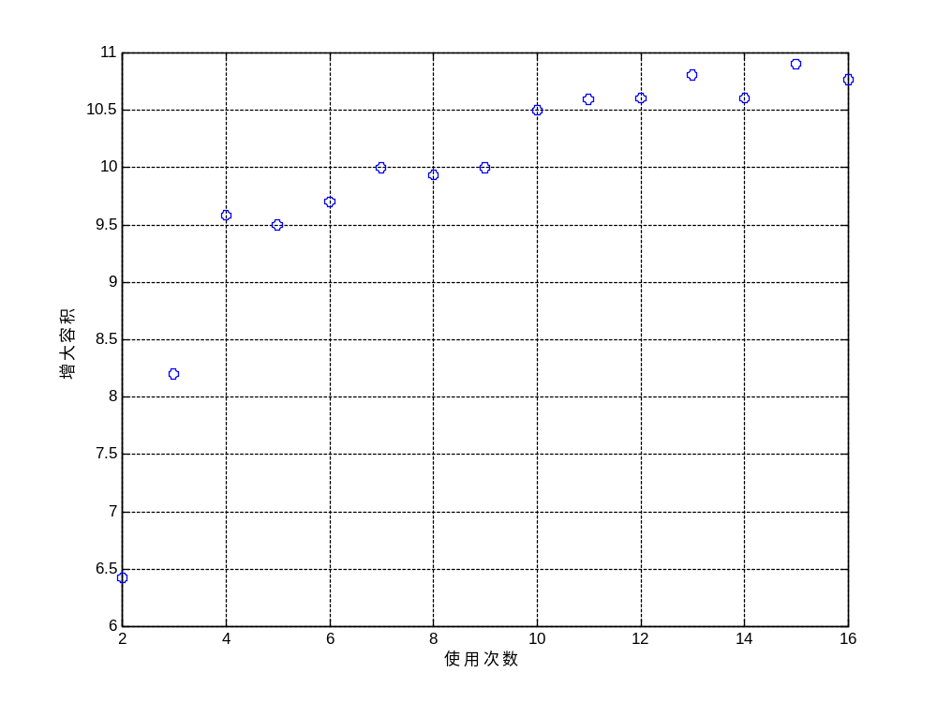
原始数据散点与折线图

Slide 63
调用polyfit函数作多项式拟合的Matlab程序1
xy=[2 3 4 5 6 7 8 9 10 11 12 13 14 15 16
6.42 8.2 9.58 9.5 9.7 10 9.93 9.99 10.49 10.59 10.6 10.8 10.6 10.9 10.76];
x=xy(1,:)';
y=xy(2,:)';
figure(1)
plot(x,y,'bo'); grid on;
xlabel('使用次数'); ylabel('增大容积')
set(gca,'color','none')
[p,s]=polyfit(x,y,2);
[yhat,delta]=polyconf(p,x,s);
p
[y yhat y-yhat yhat-delta yhat+delta]
figure(2)
plot(x,y,'bo',x,yhat,'r',x,yhat-delta,'c',x,yhat+delta,'c');grid on;
xlabel('使用次数'); ylabel('增大容积')
set(gca,'color','none')

Slide 64

部分结果
p = -0.029 0.7408 6.0927
Y | Yhat | r | Yhat-delta | Yhat+delta
6.42 | 7.4584 | -1.0384 | 6.1921 | 8.7246
8.2 | 8.0542 | 0.1458 | 6.876 | 9.2324
9.58 | 8.5921 | 0.9879 | 7.4625 | 9.7217
9.5 | 9.072 | 0.428 | 7.962 | 10.1819
9.7 | 9.4939 | 0.2061 | 8.3859 | 10.6019
10 | 9.8578 | 0.1422 | 8.7441 | 10.9715
9.93 | 10.1638 | -0.2338 | 9.0438 | 11.2838
9.99 | 10.4118 | -0.4218 | 9.2893 | 11.5343
10.49 | 10.6018 | -0.1118 | 9.4818 | 11.7218
10.59 | 10.7338 | -0.1438 | 9.6201 | 11.8475
10.6 | 10.8079 | -0.2079 | 9.6999 | 11.9159
10.8 | 10.824 | -0.024 | 9.714 | 11.9339
10.6 | 10.7821 | -0.1821 | 9.6525 | 11.9117
10.9 | 10.6822 | 0.2178 | 9.504 | 11.8604
10.76 | 10.5244 | 0.2356 | 9.2581 | 11.7906

Slide 65
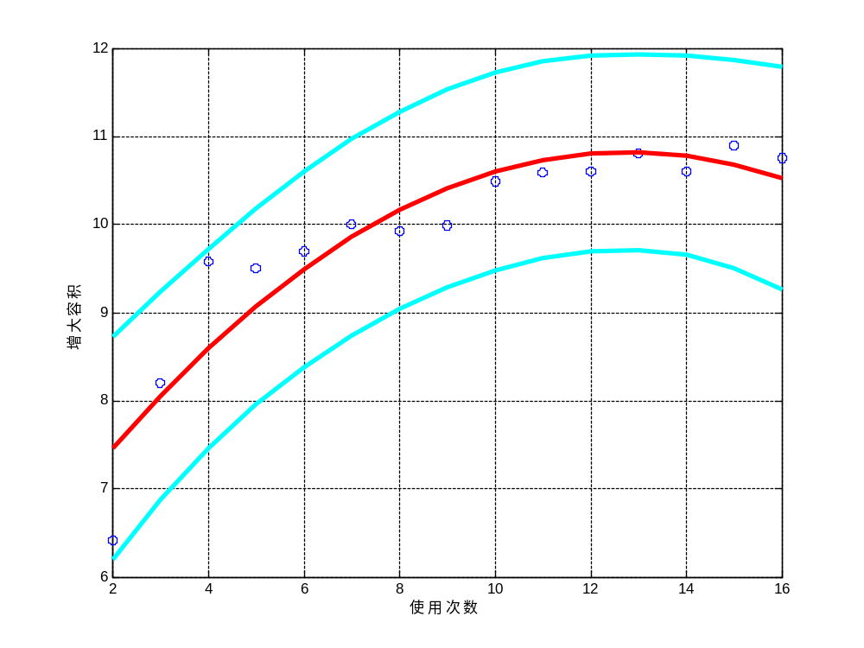
模型预测图

Slide 66
模型检验
检验结果
ybar = mean(y);
n = length(x);
SSR1 = sum((yhat-ybar).^2);
MSR1 = SSR1/1;
SSE1 = sum((y-yhat).^2);
MSE1 = SSE1/(n-2);
r2 = SSR1/(SSR1+SSE1)
fvalue1 = MSR1/MSE1
falpha1 = finv(0.95,1,n-2)
pvalue1 = 1-fcdf(fvalue1,1,n-2)
r2 =
0.8593
fvalue1 =
79.3801
falpha1 =
4.6672
pvalue1 =
6.7499e-007

Slide 67
3. 多项式拟合交互式工具polytool
h = polytool ( X, Y, m, alpha, xname, yname )
线对象句柄值
多项式次数
显著性水平
X轴标签
Y轴标签
对于例19.5-1可以利用交互式工具polytool进行拟合
h=polytool(x,y,2,0.05,'使用次数','增大容积');

Slide 68
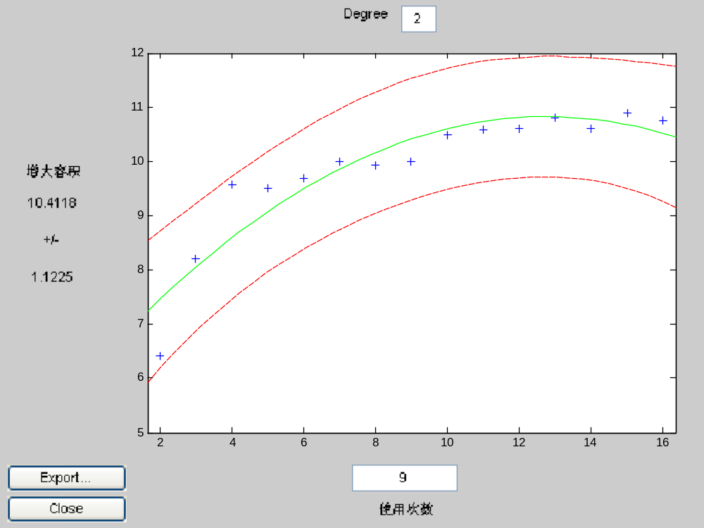
交互式工具预测图

Slide 69
二、非线性拟合函数：lsqnonlin，lsqcurvefit，nlintool
1. 利用lsqnonlin函数作非线性拟合
调用格式
lsqnonlin函数的简单调用格式为：
x = lsqnonlin(fun,x0,lb,ub,options)
这里：
fun是事先用 m-文件定义的待拟合的非线性函数；
x0是回归系数的初值；
lb, ub是回归参数的上下界
options是回归参数选项

Slide 70
2. 利用lsqcurvefit函数作非线性拟合
调用格式
lsqcurvefit函数的简单调用格式为：
x = lsqcurvefit(fun,x0,xdata,ydata,lb,ub,options)
这里：
fun是事先用 m-文件定义的待拟合的非线性函数；
x0是回归系数的初值；
xdata, ydata是已知数据点；
lb, ub是回归参数的上下界
options是回归参数选项
nonlinfit, lsqnonlin, lsqcurvefit在功能上是类似的，但对于拟合过程的控制、输出参数的种类等有所不同，对于初学者而言，掌握三个函数的任意一个即可。

Slide 71
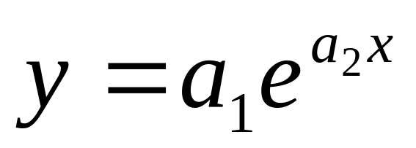
【例19.5-2】 已知数据
X | 1 | 2 | 3 | 4 | 5 | 6 | 7 | 8
Y | 15.3 | 20.5 | 27.4 | 36.6 | 49.1 | 65.6 | 87.8 | 117.6
拟合如下函数形式的曲线：

Slide 72
调用nlinfit、lsqnonlin、lsqcurvefit函数作非线性回归
x=1:8;
y=[15.3 20.5 27.4 36.6 49.1 65.6 87.8 117.6];
objfun1=@(a,x)a(1)*exp(a(2)*x);
objfun2=@(a)a(1)*exp(a(2)*x)-y;
a0=[1,1];
a1=lsqcurvefit(objfun1,a0,x,y)
a2=lsqnonlin(objfun2,a0)
a3=nlinfit(x,y,objfun1,a0)
部分结果
a1 =1.1424e+001 2.9141e-001
a2 =1.1424e+001 2.9141e-001
a3 =1.1424e+001 2.9141e-001

Slide 73

拟合曲线图
yp1=objfun1(a1,x);
yp2=objfun2(a2)+y;
yp3=objfun1(a3,x);
plot(x,y,'*',x,yp1,'r',x,yp2,'c:',x,yp3,'b:')
xlabel('X'); ylabel('Y');
legend('observe data','lsqcurvefit','lsqnonlin','nlinfit','Location','NorthWest')

Slide 74


3. 非线性拟合交互式工具nlintool
nlintool ( X, y, fun, beta0, alpha, xname, yname )
定义的非线性函数
参数初值
显著性水平
自变量标
签，字符
串矩阵
因变量标签
对于例19.5-2可以利用交互式工具nlintool进行拟合
nlintool(x,y, objfun1,a0,0.05,'X','Y');

Slide 75

交互式工具预测图

Slide 76
三、响应面分析函数rstool
1. 响应面分析简介
许多工业试验中考察的指标（称为响应变量或因变量）经常受很多因素（称为因子变量或自变量）的影响。试验的目的是找出当这些因素取何值时，考察的指标最佳。假定指标和因素间满足二次函数关系，如果每个因素测定三个以上不同值，那么二次曲面可以由最小二乘估计法得到；如果得到的曲面是凸面（像山丘）或凹面（像山谷）这类简单曲面，那么预测的最佳指标（极大值或极小值）可以从所估计的曲面上获得；如果曲面很复杂，或者预测的最佳点远离所考察因素的试验范围，那么可以通过分析二次曲面的形状，来确定重新进行试验的方向。

Slide 77



在响应面分析中，首先要得到回归方程：
然后通过对自变量 的合理取值，求得使
最优的值，这就是响应面分析的目的。

Slide 78
假定某个响应变量y 在两个因子变量x₁和x₂的一些组合值
上被测量，关于响应变量y 的二次响应曲面回归模型为：
y=β₀+β₁x₁+β₂x₂+β₃x₁²+β₄x₂²+β₅x₁x₂+ε
对这样的数据进行分析一般有以下三项任务：
模型拟合及对参数估计作方差分析；
为了调查预测响应曲面的形状而进行典型相关分析；
为了寻找最佳响应的范围而进行岭嵴分析。

Slide 79




2. 利用rstool函数作响应面分析
调用格式
rstool( x, y, model, alpha, 'xname', 'yname')
显著性水平
自变量标
签，字符
串矩阵
因变量标签
由下列4个模型中选择1个（用字符串输入，缺省时为线性模型）：
linear（线性）：
purequadratic（纯二次）：
interaction（交叉）：
quadratic（完全二次）：

Slide 80
【例19.5-3】 此例使用3因子二次型模型，1971年由John讨论过。试验的目的是想法使一种难闻的化学气味达到最小。考察的响应变量（因变量）y表示臭气，与臭气有关的因子有3个：x1为温度，x2为气体-液体比，x3为容器的高度。共有15组试验数据（如下表），因子变量值为编码数据。试对数据作响应面分析，建立y关于x1，x2和x3的二次模型。

Slide 81
温度（x1） | 气体-液体比（x2） | 容器高度（x3） | 臭气（y）
-1 | -1 | 0 | 66
1 | -1 | 0 | 39
-1 | 1 | 0 | 43
1 | 1 | 0 | 49
-1 | 0 | -1 | 58
1 | 0 | -1 | 17
-1 | 0 | 1 | -5
1 | 0 | 1 | -40
0 | -1 | -1 | 65
0 | 1 | -1 | 7
0 | -1 | 1 | 43
0 | 1 | 1 | -22
0 | 0 | 0 | -31
0 | 0 | 0 | -35
0 | 0 | 0 | -26

Slide 82
调用rstool函数作响应面分析的Matlab程序
x123y=[-1 -1 0 66
1 -1 0 39
-1 1 0 43
1 1 0 49
-1 0 -1 58
1 0 -1 17
-1 0 1 -5
1 0 1 -40
0 -1 -1 65
0 1 -1 7
0 -1 1 43
0 1 1 -22
0 0 0 -31
0 0 0 -35
0 0 0 -26];
x123=x123y(:,1:3);
y=x123y(:,4);
xname={'温度（x1）','气体-液体比（x2）','容器高度（x3）'};
yname='臭气（y）';
rstool(x123,y,'quadratic',0.05,xname,yname)

Slide 83

运行界面

Slide 84
部分结果
Residual
-20.625
-6.875
6.875
20.625
15.5
1.75
-1.75
-15.5
5.125
-22.375
22.375
-5.125
-0.333333333
-4.333333333
4.666666667
Parameter Estimate
Inter -30.66666667
x1 -12.125
x2 -17
x3 -21.375
x1*x2 8.25
x1*x3 1.5
x2*x3 -1.75
x1*x1 32.08333333
x2*x2 47.83333333
x3*x3 6.083333333
从残差可以看出拟合较差，应进一步分析。

